Slide 1
Portofolio
Data Analyst
Nisrina Rafifa Hanif

Slide 2

Introduction
My name is Nisrina Rafifa Hanif. I am a fresh graduate from Informatics, Telkom University. I’m looking for a job to learn, contribute, and get experience working in a fast-paced environment. I have working experience in general administrative tasks and design. I have project experience in analyzing data using python and web development.
+62 81211834403
nisrinarafifahanif@gmail.com

Slide 3
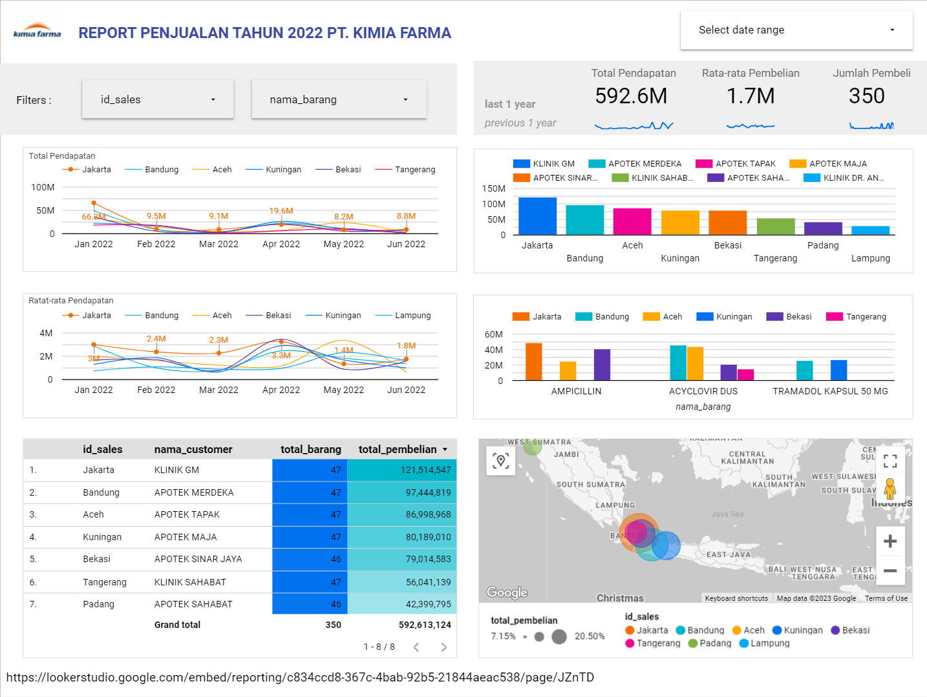


Big Data Analytics Virtual Internship Experience PT. Kimia Farma (October 2022)
Finishing various tasks related to the activity of Big Data Analytics from Kimia Farma, such as making
Design Data Mart Dengan Querying in Big Query
Visualization and Dashboarding in Google Data Studio
Tools
https://lookerstudio.google.com/embed/reporting/c834ccd8-367c-4bab-92b5-21844aeac538/page/JZnTD

Slide 4
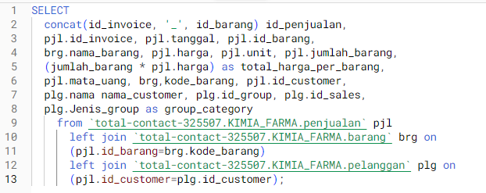
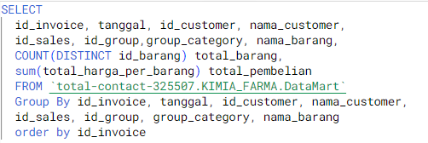
Design Data Mart Dengan Querying
Query Agregat Tabel
Query Tabel Base
Terdapat dataset dengan tabel Pelanggan, Penjualan dan Barang. Dari 3 tabel tersebut digabungkan untuk membuat Datamart, akan ada 2 langkah:
1. Tabel Base : Penggabungan dengan id_penjualan sebagai Primary Key (yaitu penggabungan antara id_invoice dan id_barang)
2. Tabel Aggregate : Turunan dari tabel base dimana data dikelompokkan berdasarkan tanggal, id_customer dan id_invoice. Tabel aggregate disimpan di dalam datamart

Slide 5
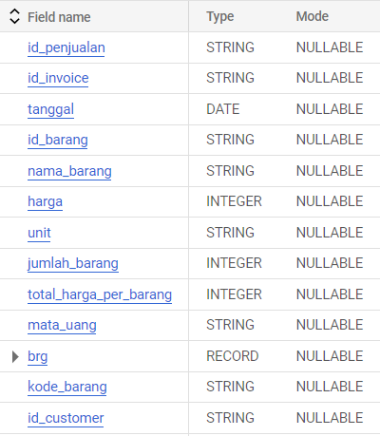
Tabel Base
Deskripsi field | Key
CONCAT id_invoice dan id_barang | Primary KEY
Id Invoice Distributor yang supply barang ke pelanggan
Tanggal transaksi dilakukan
Id barang, key join ke tabel barang
Nama barang yang dibeli
Harga perbarang yang dibeli | Foreign KEY
Kemasan untuk tiap penjaulan
Jumlah barang yang dibeli
Harga barang dikali jumlah barang | Harga * jumlah
Mata uang rupiah
Tabel barang
Kode barang
Id costumer, key join ke tabel costumer | Foreign KEY

Slide 6
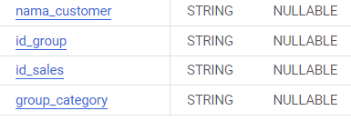
Tabel Base
Deskripsi field
Nama pelanggan
Id group
Id sales cabang (cabang yang Menerima supply barang)
Kategori cabang (Klink atau Apotek)

Slide 7
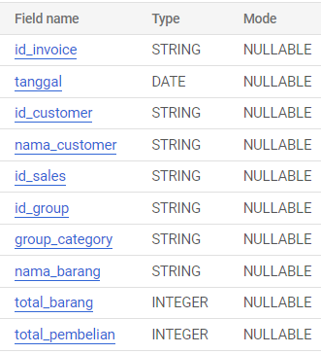
Tabel Agregat
Deskripsi field
Id invoice
Tanggal transaksi dilakukan
Id costumer, key join ke tabel pelanggan
Nama pelanggan
Nama cabang sales
Id group
Kategori produk
Nama barang yang di beli
Harga barang dikali jumlah barang (COUNT DISTINC id_barang)
Total harga disetiap pembelian (SUM total barang)

Slide 9
Thank you
https://www.linkedin.com/in/nisrina-rafifa-hanif-88ba8b201/
+62 81211834403
nisrinarafifahanif@gmail.com
Link Github
https://github.com/NisrinaRafifa/

